Slide 1
Projekt - časť 2. 1. EDL. Project Proposal Writing [Internet]. Training ELD, editor. Manchester; 2017. Available from: http://www.eldtraining.com/heres-your-free-toolkit.html
prof. MUDr. Martin Rusnák, CSc.
Mgr. Adriána Plšková

Slide 2
Ciele
Pozrieme sa hlbšie na stanovovanie cieľov, alternatívnych prístupov, stratégií v ponímaní plánovania.
Zadefinujeme si jednotlivé atribúty logickej matice vo vzťahu k projektu.
Predstavíme si manažment rizika so zreteľom na typy indikátorov a výber metód v projekte.

Slide 3
Stanovenie cieľov
Analýza cieľov je fázou, v ktorej sa problémy vyjadrené v strome problémov konvertujú na ciele. Výsledkom je strom cieľov, ktorý je analyzovaný a doladený, aby Vám poskytol základ pre výber stratégie projektu. Existujú tri kroky:
1. Negatíva zo stromu problémov preformulujte na pozitíva (Musíte sa zameriavať na problémy a nie na činnosti projektu. Dôsledným vykonaním tejto fázy lepšie pochopíte situáciu a zaistíte, že robíte to, čo by ste mali, nielen to, čo si myslíte, že môžete).
2. Prehodnoťte svoje ciele (Ak je to potrebné, prepíšte ich, aby boli menej nejednoznačné).
3. Vyskúšajte strom cieľov (V prípade potreby pridajte ďalšie ciele, aby bola logika konzistentnejšia).

Slide 4
Analýza alternatív
Strom problémov Vám ukáže, že existuje niekoľko základných príčin hlavného problému. Keď ste to zmenili na strom cieľov, videli ste, ako sa tieto korene transformujú do pozitívnych zmien. Teraz sa musíte pozrieť na tieto zmeny a zistiť, aké možné prístupy sa navrhujú (Musíte zvážiť každý prístup podľa vlastných výhod). Analýzu alternatív urobíte v štyroch krokoch:
1. Identifikujte rôzne prístupy, ktoré môžete zvoliť (zoberte do úvahy prístupy všetkých zainteresovaných strán).
2. Vypracujte rad kritérií (vyhodnoťte udržateľnosť, náklady, riziká, dopady, prostredie a iné).
3. Analyzujte každý prístup podľa Vašich kritérií (je dôležité zaoberať sa každým prístupom podľa jeho vlastných zásluh, a to po jednom prístupe. To vám zabráni v podvedomom porovnávaní).
4. Porovnajte prístupy (môžete vykonať SWOT analýzu = silné stránky - slabé stránky - príležitosti - hrozby) pre každý prístup.

Slide 5
Výber stratégie
Potrebujete stratégiu, ktorá:
Kombinuje niekoľko prístupov (niektoré menej žiaduce alternatívy by sa mohli začleniť ako sekundárne prístupy).
Zaisťuje výsledky projektu v podobe dlhodobých pozitívnych zmien.
Zabezpečuje dlhodobú pozitívnu zmenu a poskytuje spätnú väzbu zainteresovaným stranám.
Poskytuje zainteresovaným stranám skoré výsledky.
Poskytuje optimálny výsledok s minimálnymi rizikami a nákladmi vzhľadom na zainteresované strany.

Slide 6
Plánovanie
Z vytvorenej logickej matice preformulujete nápady, aby Váš plán naďalej odrážal realitu, ktoré predstavujú systematický proces, ktorého dosiahne ciele bez problémov. Fázy plánovania:
Popíšte účinky projektu (výsledok a cieľ).
Popíšte operácie projektu (výstupy, aktivity a vstupy).
Popíšte kontext projektu (predpoklady).
Stanovte ukazovatele (monitorovanie a hodnotenie projektu).

Slide 7
Cieľ projektu
Prispieva k všeobecnej, dlhodobej zmene na národnej úrovni, alebo v súvislosti s konkrétnym odvetvím (cieľ vyjadrite ako konečný výsledok, nie ako proces).
Projekty sú obmedzené pokrytou cieľovou populáciou a dostupnými zdrojmi a sú ovplyvňované vonkajšími faktormi, preto neuvažujte o tom, že budete môcť zmerať svoj cieľ počas trvania projektu.
Cieľ by mal byť v súlade s:
Vládnou politikou (mali by odrážať národné priority alebo by im aspoň nemali odporovať)
Sponzorskými ideami
Účelom vašej vlastnej organizácie

Slide 8
Výsledky projektu
Výsledok často predstavuje zmenu správania v cieľovej skupine alebo merateľnú zmenu okolností ovplyvňujúcich koncových používateľov.
Výsledok je konkrétnejší ako cieľ. Týka sa konkrétneho miesta, cieľovej skupiny a časového obdobia a mal by byť dosiahnuteľný a merateľný počas celého trvania projektu (výsledok by však mal priamo a významne prispieť k dosiahnutiu cieľa).
Výsledkom je teda to, čo očakáva súčet Vašich aktivít, ak sú predpoklady správne a projekt bude úplne úspešný.

Slide 9
Výsledky projektu
Mal by existovať iba jeden výsledok (vždy vychádzajte z logickej matice).
Ak máte viac výsledkov, môžete pridať medzistupňovú úroveň výstupov prostredníctvom čiastkových cieľov (nazývaných aj komponentné ciele alebo medzivýsledky) (možno sa snažíte zahrnúť príliš veľa podrobností).
Medzivýsledky sa používajú pri veľkých projektoch, ktorý obsahuje množstvo komponentov, s potrebou vlastného vyhlásenia o cieľoch.
Nikdy nezabúdajte na logické spojenie výstupov cieľmi!

Slide 10
Opis výsledkov
Pamätajte, že Váš výsledok musí byť nevyhnutne SMART (Špecifický-Merateľný-Vhodný-Realistický-Časovo obmedzený)
Popisujete konkrétnu zmenu, ku ktorej došlo v dôsledku všetkého Vášho úsilia v priebehu celého projektu (vyhýbajte opisu aktivít a opisujte kvalitatívne a kvantitatívne zmeny).

Slide 11
Výstupy
Ak budú splnené predpoklady a budú k dispozícii vstupy (zdroje: čas, vybavenie, financie), vykonajú sa činnosti a dosiahnu sa výstupy.
Výstupy sú strednodobé zmeny, ktoré sú merateľné, konkrétne výsledky uskutočňovaných aktivít (napr. vytvorenie materiálov, priestorov, edukačných aktivít, vyškolenie ľudských zdrojov).
Často zodpovedajú okamžitým príčinám hlavného problému v strome problémov.

Slide 12
Aktivity
Činnosti možno definovať ako prácu vykonanú mobilizáciou dostupných zdrojov na vytvorenie konkrétnych výstupov.
Každý výstup má skupinu súvisiacich aktivít, sériu časovo ohraničených krokov, ktoré má projekt vykonať (neuvádzajte činnosti, ktoré nesúvisia so žiadnym výstupom).
Aktivity detailne popíšte, aby bolo zrejmé, že poviedli k požadovaným výstupom (popíšte aktivity ako akcie).
Presná úroveň podrobností Vašich aktivít do istej miery závisí od Vášho „vstupného bodu“, teda aký ambiciózny je Váš výsledok a tiež od rozsahu projektu (geografická veľkosť, cieľová skupina atď.)

Slide 13
Vstupy
Vstupy predstavujú súhrn všetkých položiek (personál, materiál, financie a vybavenie je potrebný na vykonávanie projektových aktivít).
Uvádzajte jednotlivé položky s rozpočtovým rozpisom podľa zdroja (sponzori, hostiteľská krajina, iné agentúry).

Slide 14
Predpoklady
Pri projektoch, ktoré nezohľadňujú vonkajšie prostredie, hrozí nesplnenie stanovených cieľov (niektoré predpoklady Vás môžu viesť k významnému prepracovaniu výsledku = vražedný predpoklad).
Predpoklady sú externé faktory (politické, právne, udalostné, sezónne podmienky, ľudské charakteristiky), ktoré musia byť pravdivé, aby ste mohli pomocou vstupov vykonávať činnosti.
Keď identifikujete predpoklady, môžete analyzovať a rozhodnúť, ako ich riešiť, kde môžu nastať tri situácie:
1. Predpoklad nemusí byť zahrnutý
2. Môže byť zahrnutý aj predpoklad
3. Projekt je prepracovaný tak, aby zodpovedal riziku

Slide 15
Analýza rizík
Predpoklady identifikujú udalosti a problémy mimo kontroly projektu, ale analýza rizík Vám môže umožniť dostať viac vecí pod kontrolu (dobré pochopenie rizík projektu môže zvýšiť pravdepodobnosť úspechu projektu).
Musíme identifikovať významné riziká, ktoré je potrebné zvládnuť, a preveriť menšie riziká, ktoré je možné akceptovať.
Riziko, že predpoklad nie je pravdivý, je možné posúdiť podľa úrovne pravdepodobnosti a dopadu (riziká s vysokou pravdepodobnosťou a veľkým dopadom môžu projekt zabiť alebo vyžadovať zvýšenú pozornosť manažmentu).

Slide 16
Manažment rizík
Vybrať najlepší spôsob riešenia akýchkoľvek rizík predstavuje kompromis medzi nákladmi na ich riešenie a potenciálnymi výhodami. Riziká možno:
Akceptovať - žiadny projekt nemôže bez rizika (akceptujte v prípade nízkeho vplyvu na projekt, alebo v prípade zabránenia inou zainteresovanou stranou).
Vyhnúť sa – riziko je príliš vysoké a nemožno ho ovplyvniť (upustite od aktivít súvisiacich s vysokými rizikami, avšak buďte opatrní, pretože môžete znížiť dosahovanie výsledkov projektu).
Znížiť pravdepodobnosť vzniku rizika – pozrite sa do hĺbky problému (možno budete musieť prepracovať svoju stratégiu, zmeniť metodiku a monitorovať aktivity a reakcie zainteresovaných strán).
Znížte účinky – riziko je neprijateľné a nemožno sa mu vyhnúť (zamerajte sa na zdroj problému a využívajte účinné stratégie pre zníženie rizika, * ak máte možnosť preneste riešenie rizika na „outsourcing“, ktorý je však finančne náročnejší).

Slide 17
Monitoring
Monitorovanie projektu je pravidelný, systematický zber a analýza údajov o konkrétnych ukazovateľoch, s cieľom:
Preukázať vedeniu a kľúčovým zainteresovaným stranám rozsah pokroku.
Pomáhať pri včasnom rozhodovaní.
Zabezpečiť zodpovednosť.
Poskytnúť základ pre hodnotenie a učenie sa.

Slide 18
Hodnotenie
Hodnotenie (interné alebo externé) projektu je pravidelné, systematické hodnotenie prebiehajúceho alebo dokončeného projektu, jeho návrhu, implementácie a výsledkov, s cieľom:
Porovnať skutočné výsledky s plánovanými / očakávanými.
Určiť relevantnosť a splnenie cieľov.
Odmerať efektívnosť, účinnosť, vplyv a udržateľnosť.

Slide 19
Indikátory projektu
Indikátory predstavujú miery merania a overovania dosiahnutie cieľov.
Sú základom pre monitorovanie poskytovania výstupov a meranie výsledkov.
Mali by byť jednoduché, spoľahlivé a ľahko overiteľné za rozumnú cenu.
Neexistujú kritériá o „dobrom“ indikátore, ale pokiaľ je to možné, Vaše indikátory by mali byť konkrétne, pokiaľ ide:
Čas (informácie o ukazovateli sa musia zhromažďovať a hlásiť v správnom čase, aby ovplyvnili myslenie manažmentu)
Cieľová skupina (ukazovatele musia zhromažďovať informácie presne a spoľahlivo )
Poloha (ukazovatele musia byť konkrétne a musia súvisieť so zmenami, ktoré má projekt dosiahnuť)
Kvalita zmeny (Vaše ukazovatele musia zodpovedať potrebám manažmentu)
Množstvo zmeny (mali by ste určiť ukazovatele, ktoré sú vhodné k tomu, čo sa meria)

Slide 20
Typy indikátorov
Ukazovatele procesu určujú či projekt prináša očakávané výsledky, teda či sa uberá správnym smerom, tak aby dosiahol požadované ciele (poskytuje miery naplnenie cieľov, informácie o aktivitách, pričom zahŕňa kvalitatívne atribúty v podobe správnosti vykonania činností)
Ukazovatele výsledku sledujú mieru naplnenia výsledkov a informujú o očakávaných zmenách (zväčša sa uvádzajú v percentách kvôli zdôrazneniu prínosov)
Môžu byť:
krátkodobé (zlepšenie vedomostí)
strednodobé (zmena správania sa)
dlhodobé (zlepšenie zdravia)

Slide 21
Typy indikátorov
Priame ukazovatele pevne hovoria, či sa dosahujú výsledky. Sú priamym výsledkom zásahu (ľahko sa merajú a overujú)
napr. zvýšený počet vysokých škôl zvyšuje počet študentov v meste.
Indikátory proxy hovoria o kvantitatívnych spôsoboch merania kvalitatívnych výsledkov (zmeny súvisiace s priamymi dopadmi)
napr. počet vyškolených osôb môže byť zástupcom zmeny vedomostí.
Využívajte overovacie prostriedky, ktoré sú nákladovo efektívne metódy a zdroje na vyčíslenie alebo vyhodnotenie Vašich ukazovateľov.

Slide 22
Výber metód
Metódy možno rozdeliť do kategórií:
Prieskum – vhodný pre rýchle získavanie informácií, s nízkou spoľahlivosťou, nízkymi nákladmi a ľahkou realizovateľnosťou (dotazníky, kontrolné zoznamy)
Rozhovor - vhodný pre hĺbkovú kvalitatívnu analýzu, s časovou náročnosťou, s potenciálom neobjektivity (štruktúrované alebo neštruktúrované interview)
Desk Study - vhodný pre sekundárnu kontrolu dokumentácie, s časovou náročnosťou a neflexibilitou (správy, publikácie, webové stránky)
Pozorovanie - vhodné pre rýchle overenie informácií týkajúce sa praxi, s časovou náročnosťou, s potenciálom ovplyvniť správanie sa iných, s ťažkosťami interpretácie a kategorizácie zhromaždených informácií (návšteva organizácie)
Diskusia zameraná na skupiny - vhodná na dôkladné preskúmanie skupinového vnímania danej témy, s organizačným, analyzačnými náročnosťami, s potenciálom skreslenia myslenia účastníkov (focus group)
Prípadová štúdia - vhodná pre hĺbkovú analýzu pochopenie skúseností konkrétneho koncového používateľa s projektom, s časovou a plánovacou náročnosťou

Slide 23
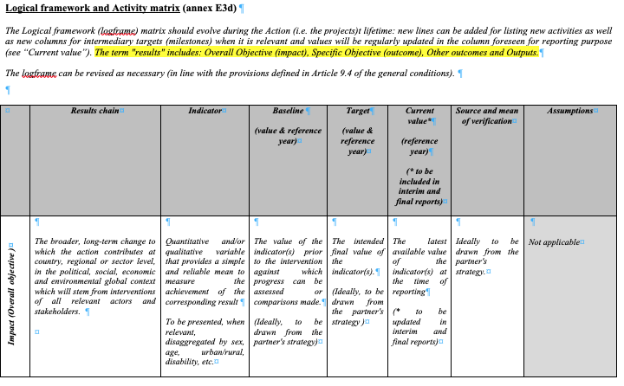
Logframe Matrix of the Project - European Commission: ec.europa.eu › europeaid › prag › annexes

Slide 24
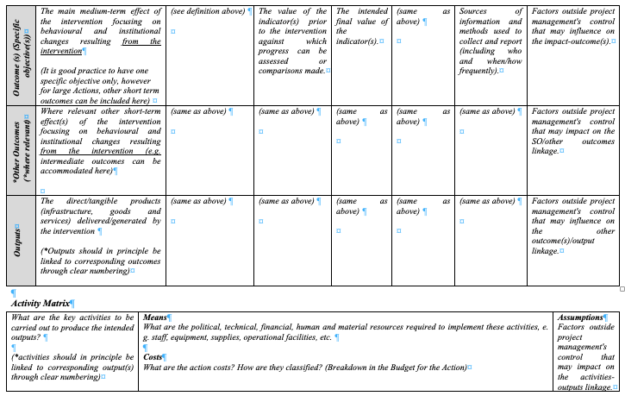

Slide 25
Súhrn
Analyzovanie cieľov nám umožní navrhnúť možné prístupy riešenie problému, ktoré nám ujasnia stratégiu a následné plánovanie projektu.
Cieľ musíme zosúladiť s hlavnými prioritami podporných strán, tak aby sa dosiahli požadované logické výsledky a výstupy prostredníctvom detailných aktivít, ktoré vznikli z potrebných vstupov, pričom nesmieme zabudnúť na vonkajšie faktory, na ktoré je potrebné použiť manažment rizík.
Musíme pamätať na pravidelný monitoring a systematické hodnotenie prostredníctvom rôznych typov indikátorov a metód.

